Slide 1

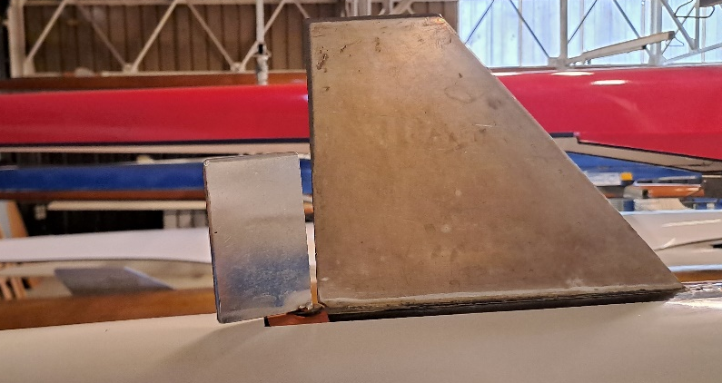
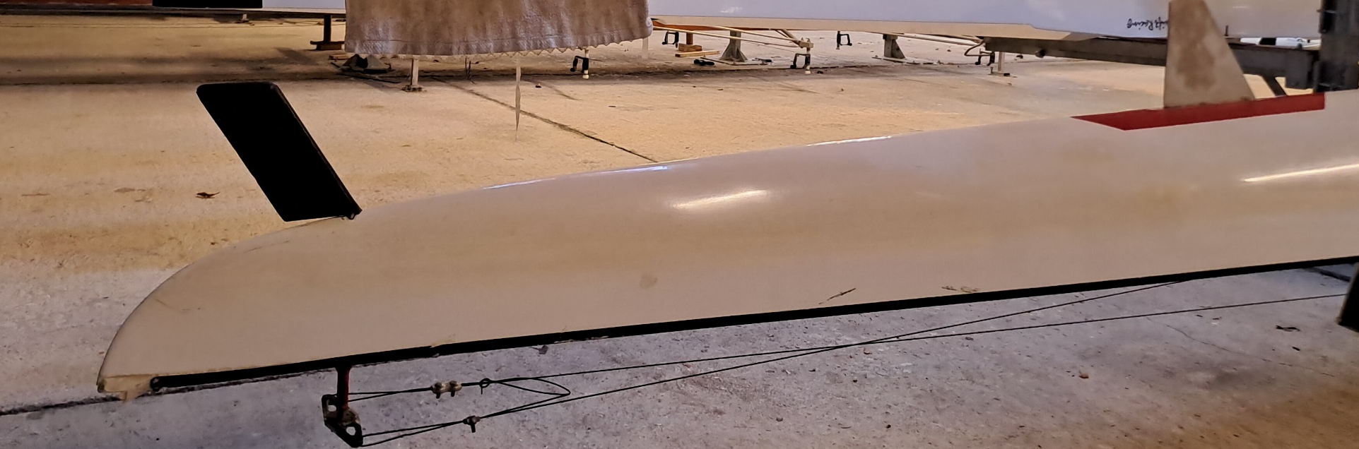
Rôles du barreur

Slide 2

Rôle du barreur
Assurer la sécurité du bateau et de l’équipage :
  Diriger le bateau de manière adéquate sur le bassin
  En prenant en compte les conditions météo, le niveau de l’équipage, les consignes de sécurité du jour, les autres bateaux et équipages, les obstacles divers sur l’eau
C’est une fonction que chaque rameur du club doit pouvoir assumer pour permettre les sorties de tous
  Demande la connaissance du bassin et des règles de circulation
  Et le respect de son autorité par les rameurs de l’équipage

Slide 3
Types de bateaux et de barreurs
Les yolettes, les huit, le quatre barrés (Q8)
  Le barreur regarde vers l’avant
  Il a des informations de derrière lui par la nage
Les quatre « barre a la nage » : (Q1, Q2, Q6)
  Le barreur est dos a l’avancement
  Il a des informations de la vigie de l’avant du bateau (qui doit se retourner)
Les quatre « barre a la vigie » (Q3, Q4, Q5, Q7) et les doubles
  Le barreur est la vigie de l’avant du bateau
La responsabilité de pilotage du barreur est identique,
et l’équipage applique ses consignes

Slide 4

Avant la sortie
Le barreur renseigne le cahier de sortie
  Connaître les prénoms et noms des rameurs
Sur tréteaux avant d’aller au ponton
  Vérifie le bon fonctionnement de la barre
  Faire faire les réglages fonction des places
Se concerte avec son équipage sur le programme de la sortie (destination, contenu de la sortie)
Donner les consignes pour mettre le bateau à l’eau et gérer l’embarcation
Connaît les consignes de navigation vues avec le responsable de permanence : débit, périmètre, restriction
  Le barreur s’équipe d’un gilet d’aide à la flottabilité

Slide 5
En route
Le pilotage du bateau se fait en douceur:
  Des orientations plus que des virages
  De l’anticipation
  On ne force pas sur une barre, on en appelle à l’équipage pour accentuer un virage
  En huit, attention au vent latéral, qui peut prendre le pas sur la barre
Les virages et urgences se font avec l’équipage
  Les demi-tours se font à la rame (après arrêt de vérification)
Le barreur vérifie en permanence l’environnement du bateau
  Distance a la berge, présence d’autres bateaux, vagues
  L’équipage (la vigie, ou la nage) peut donner des informations au barreur
  Mais c’est le barreur qui décide de la manœuvre
  Et tous l’appliquent ensemble
S’il y a doute, on s’arrête : la sécurité prime toujours
  On réduit au maximum l’énergie du bateau : freinage collectif
  On tient ses pelles à plat sur l’eau
  On tient le bateau toujours à plat, même dans les vagues ou dans les branches.

Slide 6
Circuler sur notre bassin
Ci-après l'article 14 du règlement intérieur :
Sur le plan d’eau, entre les deux barrages de Chartrettes et de Champagne sur Seine, les bateaux d’aviron doivent:
respecter l’itinéraire de circulation affiché dans les locaux de l’association.
Les membres doivent respecter le code de la navigation fluviale en vigueur.
- Les bateaux du club circulent à droite comme sur la route.
- Le chenal central est réservé aux péniches.
- Nos bateaux restent dans leur couloir, dans le tiers de la largeur côté berge.
- Les dépassements se font en passant sur la gauche (bâbord) du bateau dépassé.
- Le bateau dépassé reste près de la berge.
- Pas de dépassement en absence de visibilité.
- Pas de traversée, lors des demi-tours, sans arrêt et vérification préalable de l’absence de péniches.
- Pas d’arrêt en amont d’un obstacle. Le courant amène sur l’obstacle."

Slide 7

Risque au virage Butte Monceau:
A la montée
En extérieur virage, il y a :
Les poteaux, le risque d’arbre qui tombe
Et un courant fort
Il vaut mieux se tenir à 15-20 mètres de la berge
Pour s’affranchir des obstacles et réduire le courant contre.
Les péniches descendantes sont plutôt en milieu de rivière (évitement des hauts fonds)
Les péniches montantes peuvent serrer la rive extérieure
Du fait d’un croisement possible ou de leur longueur,
Ne pas se présenter dans le virage
en même temps qu’une péniche montante,
Péniches
descendantes
Plutôt
milieu de rivière
50 m
Péniches
montantes
15-20 mètres
Plus de courant en extérieur :
Comme aux Culs gelés
Dans le virage de st Fargeau

Slide 8
Circulation vers Champagne
Traversée
après arrêt : sûre
Club
Port
Plaisance
Avon
Club
avant
2010
Risque sur 5 poteaux dans le sens du courant
Risque péniche faible
Pas d’obstacle
a la descente
(rapide)
Port et poteaux
à contre courant
Bateau lent
Virage Butte Monceau
Traversée
après arrêt : sûre
Port Thomery
On ne se double pas
dans un virage sans visibilité
Pont Champagne

Slide 9
Exemple d’animation de sortie
Commencer par une gamme de 20 coups a chaque allure : bras seul, bras corps, quart coulisse , demi coulisse, trois quart et pleine coulisse.
  Cela donne une idée des compétences de l’équipage et de l’équilibre global
Second temps :
  faire 10 arrêts sur l’arrière (pelles a plat hors de l’eau),
  ajouter 10 arrêts corps replacés (pelles a plat avec de la marge pour préparer)
  ajouter 10 pas de tango
  Le bateau est maintenant en équilibre,
  on peut le vérifier avec 10 arrêts en demi-coulisse
Exercice centré sur la prise d’eau :
  A l’arrêt vérification des positions avant (tibias verticaux), 3 sorties d’eau par appui main
  Départ en quart avant sur 20 coups, puis demi-avant, puis jambes dos, puis pleine coulisse
  On a ainsi décomposé le coup d’aviron en gardant le dos sur l’avant jusque demi-avant, et les bras tendus jusqu’au bras dos inclus
Fractionnés 10-10-10
  A différentes amplitudes, faire 10 coups normaux (repérage du geste et des hauteurs)
  Puis accélérer progressivement sur 10 coups en gardant le geste, juste par la pression de jambes et la vitesse de dos bras
  Tenir les dix coups suivants a la puissance maximale atteinte, en cherchant a s’assouplir.

Slide 10

Appontage: faire un arrondi
Pont
Valvins
Arrivée avec un angle de 15° vers le ponton
Pour éviter de se faire plaquer par le vent
En aval du ponton
Chenal Péniches montantes
Barre a bâbord
Freinage babord de la nage
Chenal sans péniches
Pencher le bateau a bâbord
pour lever les portants tribord
Monter le bateau
en haut du ponton
ponton
Lavage et essuyage des bateaux sur tréteaux
Lavage et essuyage des bateaux sur tréteaux

Slide 11
Chavirage : que faire?
Sauver les membres de l’équipage :
  S’assurer que tout le monde sort la tête de l’eau
  Chercher et dégager ceux qui restent sous l’eau ou attachés
  Chacun s’accroche au bateau qui flotte toujours
  Une fois tous ensemble, on ramène le bateau à la rive, sans lutter contre le courant
Au bord : Faire l’état des lieux
  Des blessés ?
  Du matériel cassé ?
  Attendre la sécurité (se signaler ) ou repartir ?
  Vider le bateau et remonter dans son embarcation si possible

Slide 12
Après la sortie
Donner les consignes pour :
  mettre l’embarcation sur tréteaux,
  réparation mineure : resserrage d’un écrou, réglage de la barre…
  et la ranger après lavage et essuyage
Renseigner le cahier de sortie et le tableau des problèmes
  Signaler les réparations que l’équipage ne peut pas faire immédiatement
  Le but est de ranger un bateau en état de marche
Discuter du bilan de la sortie avec l’équipage

